Slide 1
Валидация и тестирование в ML

Slide 2
Что проверяем?
Качество данных
Качество модели
Качество кода
Интеграции
Технические показатели

Slide 3
Проблемы с данными
Проблемы с данными могут возникать на трех уровнях:
Data Source Issues – поступило не то, что ожидаем
Data Injection Issues - внутренние проблемы в данных
Referential Integrity Issues - нарушении целостности
Качество данных - это мера пригодности к использованию.
Все, что непригодно – не используем.

Slide 4
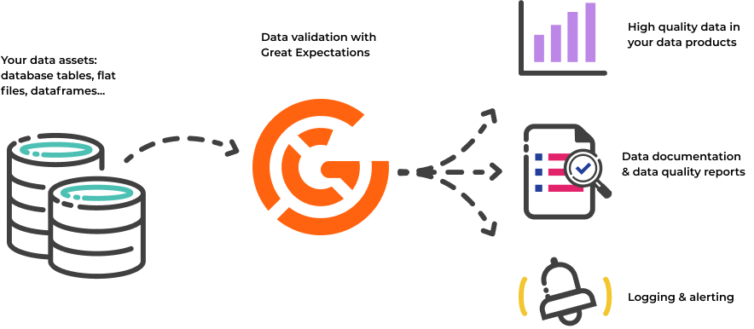
Проверка качества данных - tools
Great expectations

Slide 5
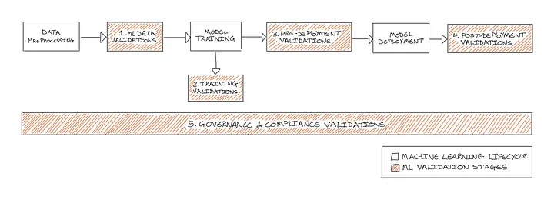
Качество модели
Качество модели проверяется на разных этапах ЖЦ

Slide 6
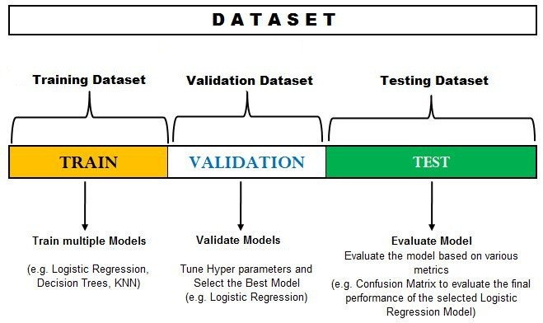
Общая схема валидации

Slide 7
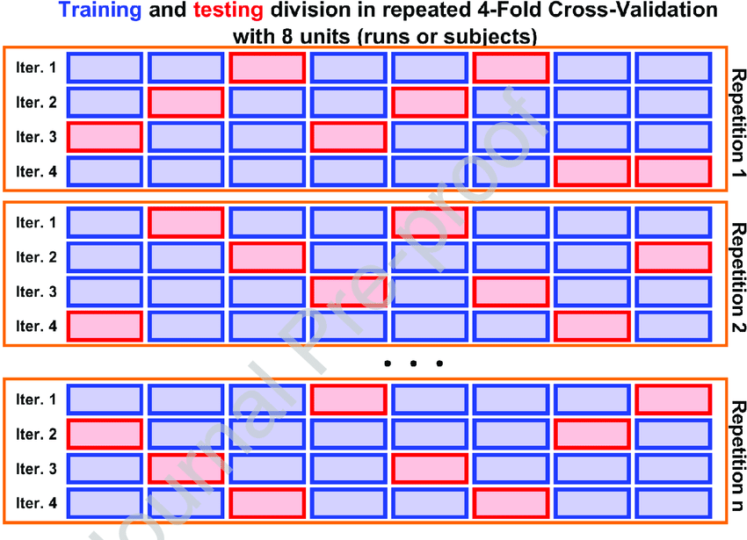
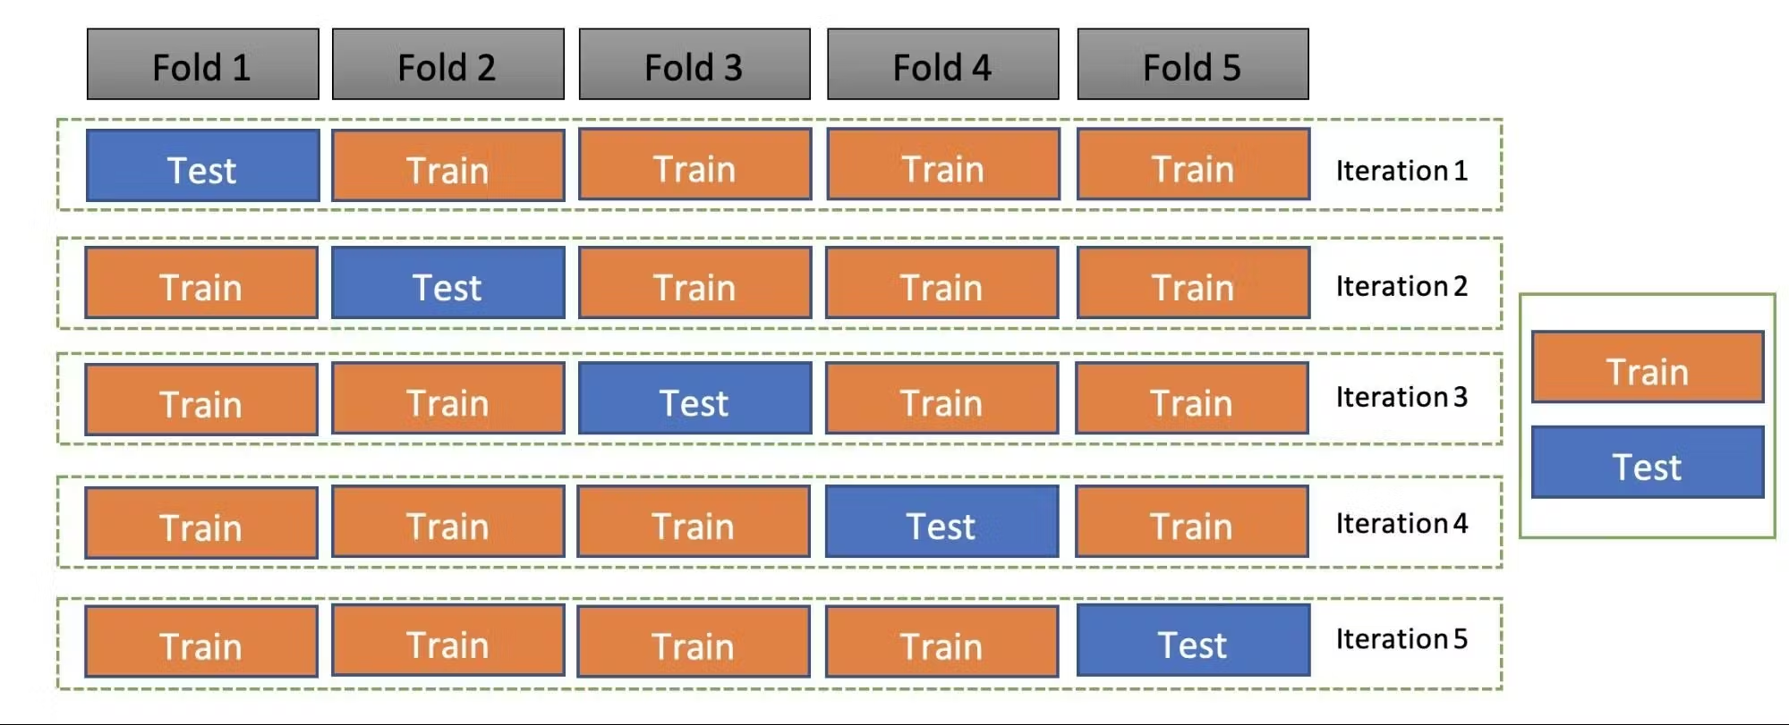
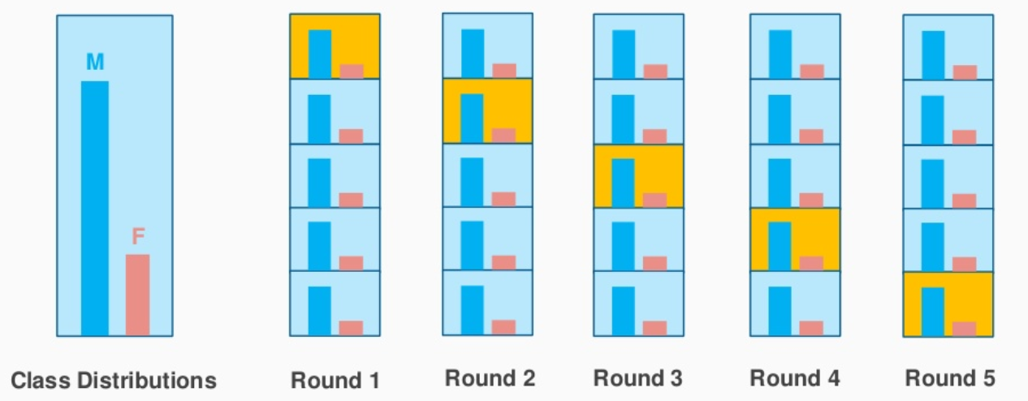
Схемы валидации - 1

Slide 8
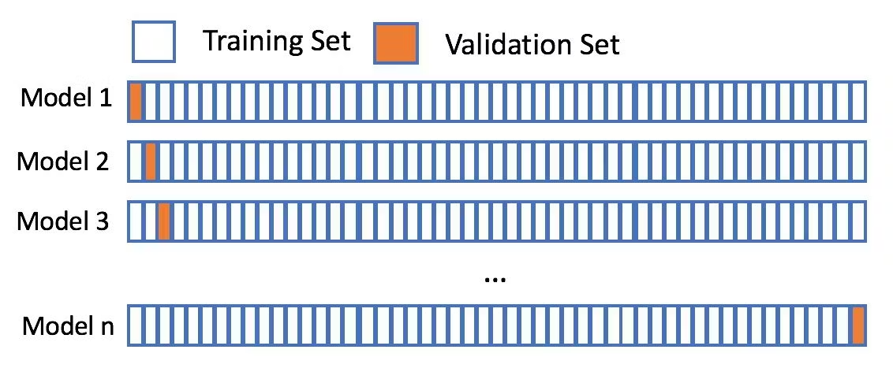
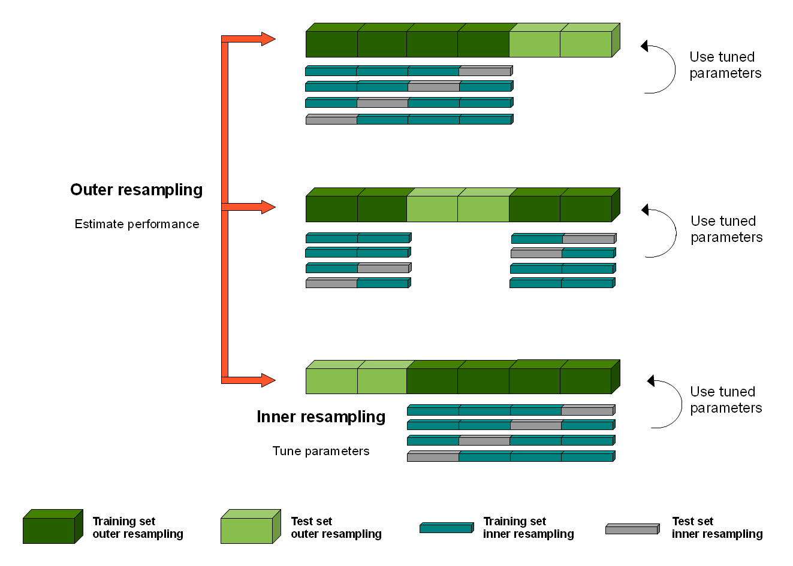
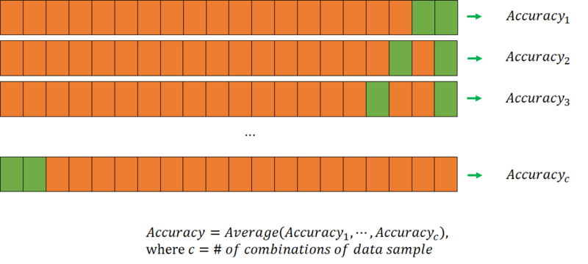
Схемы валидации - 2

Slide 9
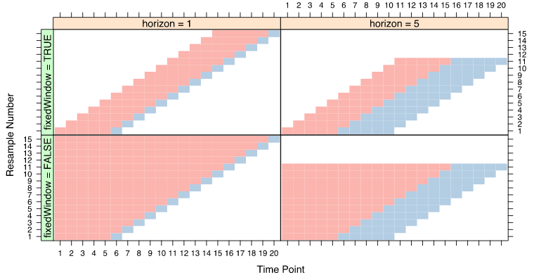
Схемы валидации - 3

Slide 10
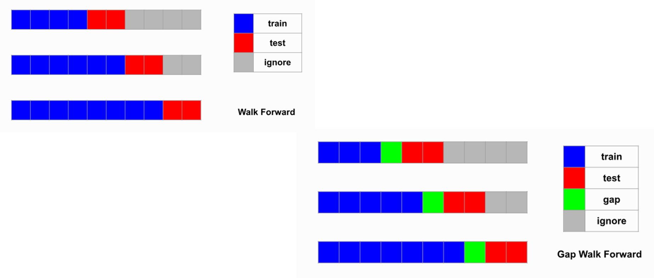
Схемы валидации - 4

Slide 11
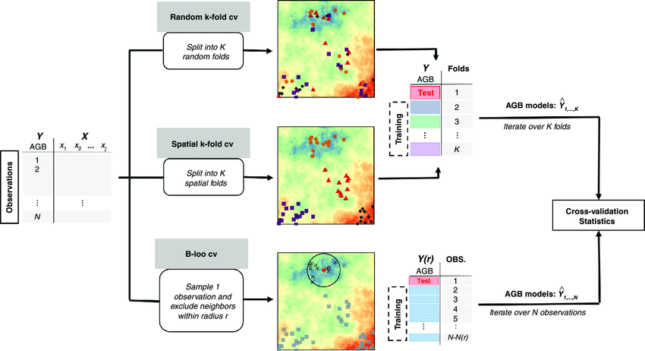
Схемы валидации - 5
«Все связано со всем остальным, но близкие вещи связаны больше, чем далекие».

Slide 12
Выбор схемы валидации
Схема валидации должна отражать, как модель будет использоваться в проде
Не используйте одни и те же данные для подбора гипер-параметров и оценки
Некоторые домены требуют особых схем валидации
В некоторых задачах важно также группировать объекты (например, по id клиента)

Slide 13
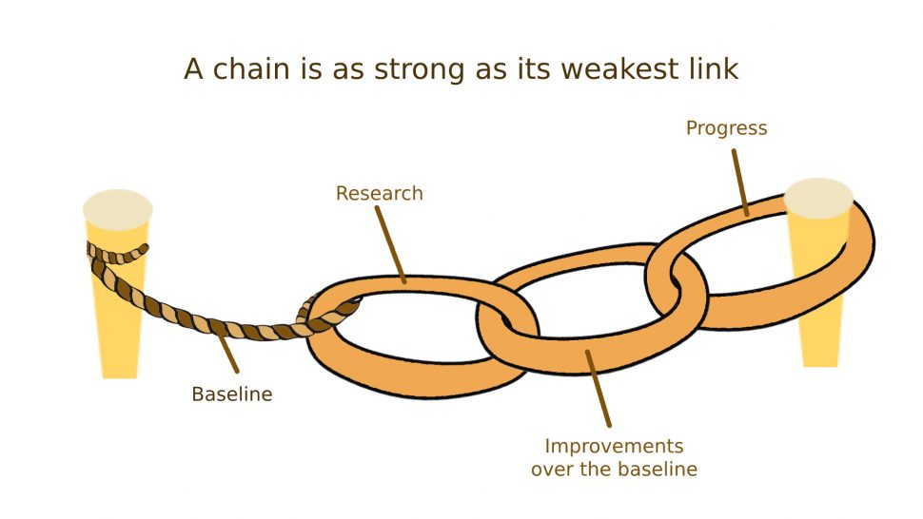
Бейзлайны
Dummy-бейзлайны:
мода/случайный класс…
медиана/среднее
наивный/сезонный наивный прогноз
…
Эвристики
Текущее не-ML решение
Бейзлайн-модели - находим предел и итеративно улучшаем решение

Slide 14
Дополнительные тесты
Perturbation test – насколько модель чувствительна к шуму?
Invariant test – что не должно поменять предсказание модели?
Directional Expectations test -

Slide 15
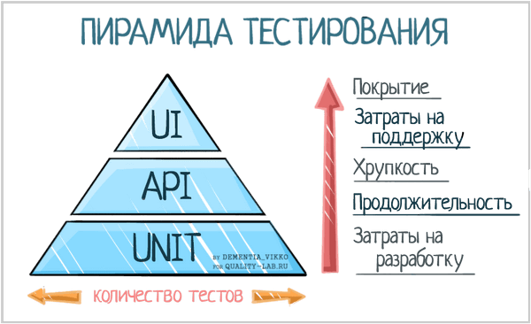
Тесты для кодовой базы

Slide 16
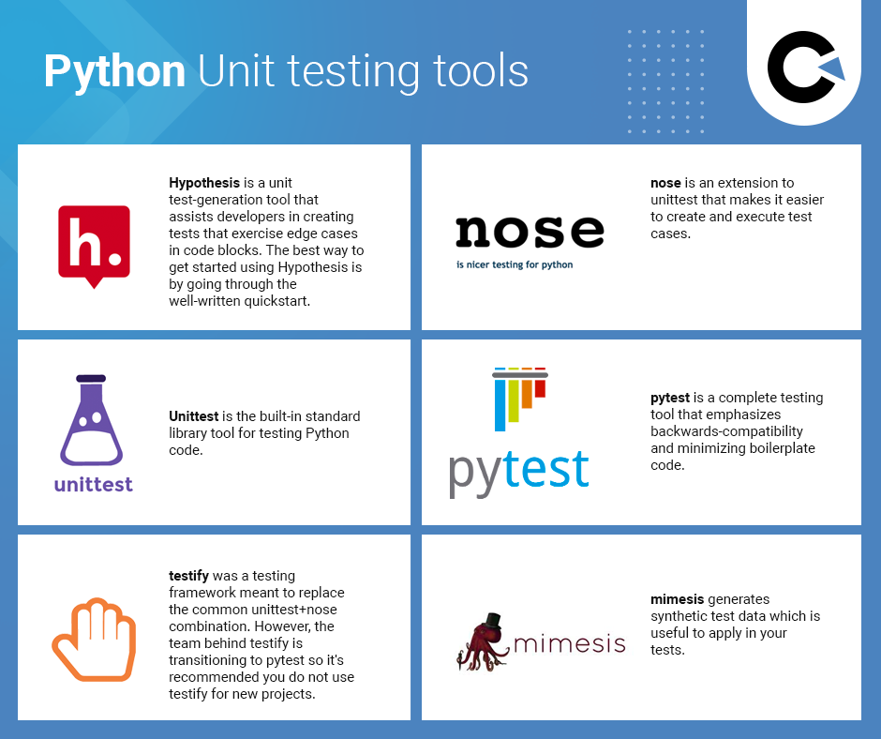
Тесты для кодовой базы - tools

Slide 17

Тесты - Best practices
Используйте покрытие кода как ориентир для нахождения неохваченных тестами участков, но не стремитесь к 100% покрытию без необходимости.
Сосредоточьтесь на создании тестов, которые проверяют важные аспекты функциональности и критические пути.
Рассматривайте coverage как одну из метрик в совокупности с другими подходами тестирования, такими как unit, integration, smoke и mutation tests.

Slide 18
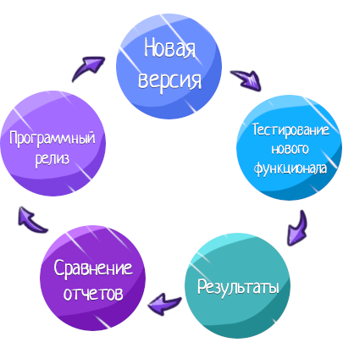
Тесты - Best practices
Одна из лучших практик тестирования — добавление нового теста каждый раз, когда обнаруживается баг.
Также не стоит забывать про регрессионное тестирование

Slide 19
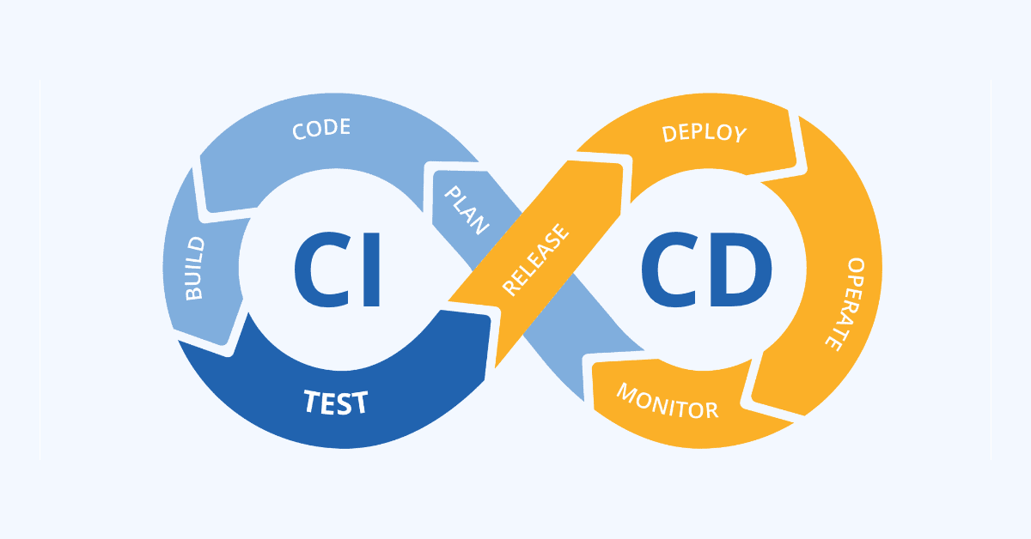
Тесты - Best practices
Интеграция тестов в CI/CD пайплайн — ключевая практика, позволяющая поддерживать высокое качество кода.

Slide 20
Тесты - Best practices
При тестировании важно учитывать позитивные и негативные тесты.
Позитивные тесты (positive tests) проверяют, что система работает корректно в "оптимистичных" сценариях, когда все данные валидны и все идет по плану
Негативные тесты (negative tests) проверяют поведение системы в условиях ошибок и отклонений.

Slide 21
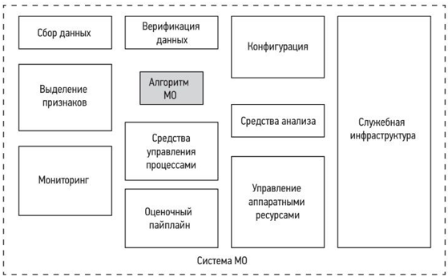
Из чего состоит ML-система?

Slide 22
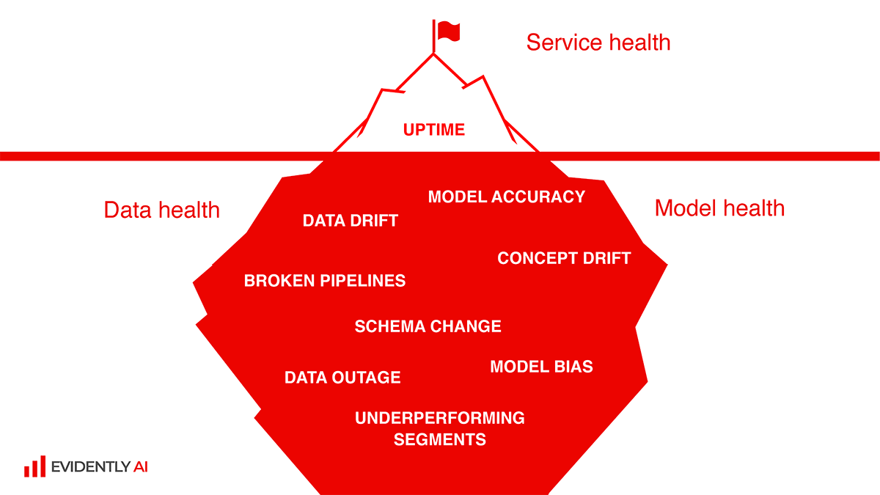
Мониторинг
Логирование (входные данные, предсказания).
Мониторинг дрейфа данных (Data Drift) и деградации модели.
Система алертов и переобучение.

Slide 23
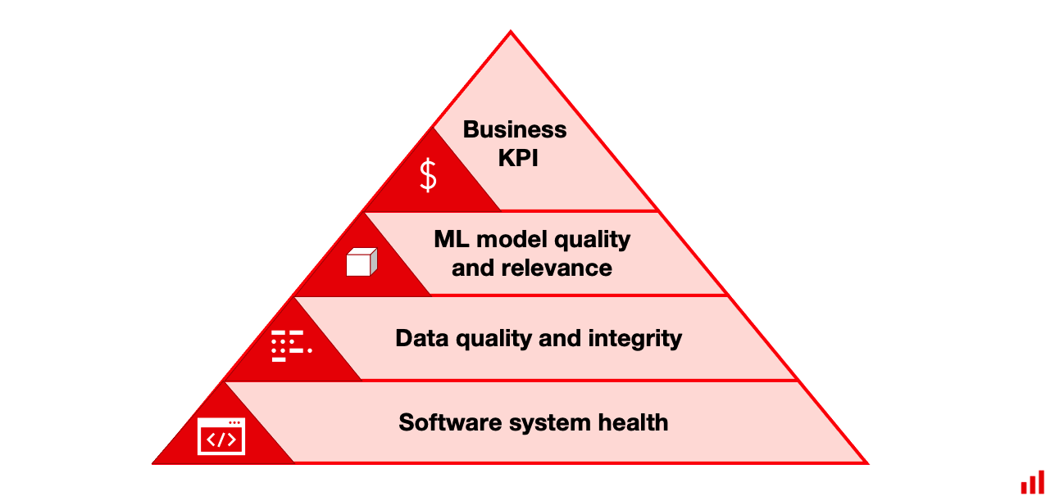
Пирамида мониторинга
Пирамида описывает иерархию мониторинга, но не отвечает на вопрос «как?».

Slide 24
Операционный мониторинг
Операционный мониторинг – такой же как в любой IT-системе
Метрики использования сервиса – RPS, Error Rates
Производительность системы - p90 / p99 latency
Утилизация ресурсов

Slide 25
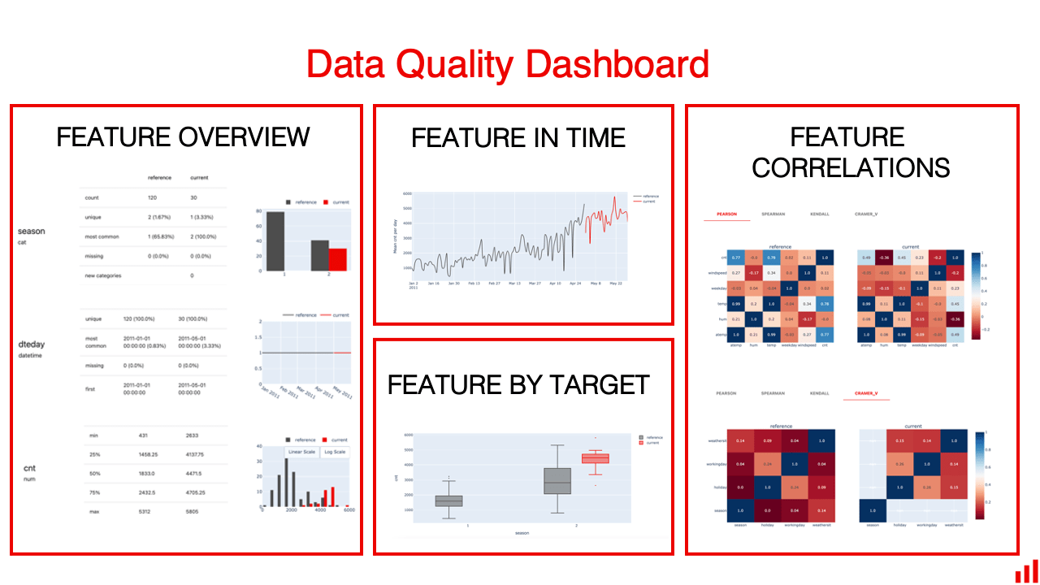
Мониторинг данных – Data Quality
Изменения схемы данных
Отсутствующие данные
Статистики отдельных атрибутов
Ограничения на типы данных
Ограничения на диапазоны признаков
Аномалии в данных
Изменения схемы данных
Отсутствующие данные
Статистики отдельных атрибутов
Ограничения на типы данных
Ограничения на диапазоны признаков
Аномалии в данных

Slide 26
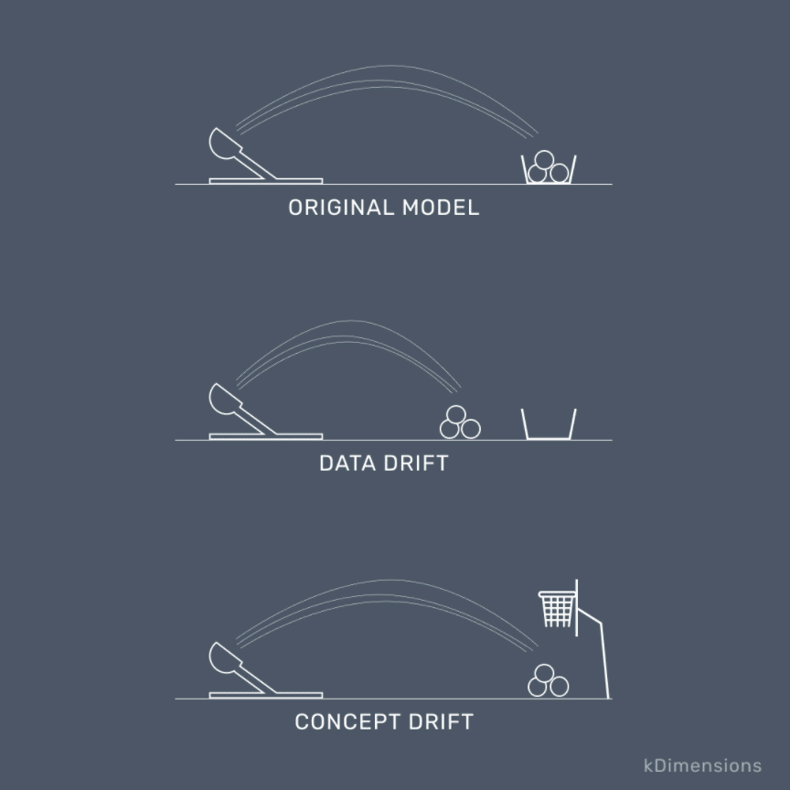
Мониторинг модели
Причины деградации модели:
Data-drift
Concept-drift
Метрики модели
Качество по сегментам
Распределение предсказаний
Распределение входов
Data-fairness

Slide 27

Бизнес-метрики
Прямые бизнес-KPI
Прокси-метрики
Результаты A/B тестов

